Slide 1
Корпоративная психология: современные тенденции
Ольга Сергеевна Дейнека
Профессор

Slide 2
Введение
Современная бизнес-организация функционирует в определенной КУЛЬТУРНОЙ СРЕДЕ (менталитет населения, баланс «традиции/инновации», отношения в системе «бизнес-государство»).
При этом она вырабатывает собственные нормы, ценности, модели поведения, ритуалы, которые формируют ее КОРПОРАТИВНУЮ КУЛЬТУРУ.

Slide 3
Определение
Корпоративная культура – это модель поведения внутри бизне-организации, сформированная в процессе ее функционирования и разделяемая всеми ее членами.
О корпоративной культуре можно судить по целям, ценностям, нормам, правилам, принципам и традициям.

Slide 4
Компоненты корпоративной культуры
система лидерства;
миссия организации;
стиль разрешения конфликтов;
система коммуникации;
этикет делового общения;
качество деятельности;
символика, лозунги;
организационные табу;
ритуалы.

Slide 5
Управление или политика фирмы? «..всякая система коллективного действия складывается как система власти....Ибо коллективное действие есть не что иное, как повседневная политика» (Мишель Крозье)

Slide 6
Психологические предпосылки корпоративности

Slide 7
Корпоративная этика в рамках корпоративной культуры

Slide 8
Тип культуры организации, по К. Камерону и Р. Куинну
иерархическая культура,
огромное число правил и норм,
окончательное решение за руководителем

Slide 9
Тип культуры организации, по Г. Хофстеде
большая дистанция власти,
развитый коллективизм
высокое стремление избежать неопределенности

Slide 10
Тип культуры вуза, по Д. Зоненфельду
тип «клубной культуры»,
продвижение по службе зависит от стажа

Slide 11
Тип культуры организации, по Р. Акоффу
«консультативный тип» культуры,
активное участие работников в формировании целей и средств
организация предоставляет социальные услуги

Slide 12
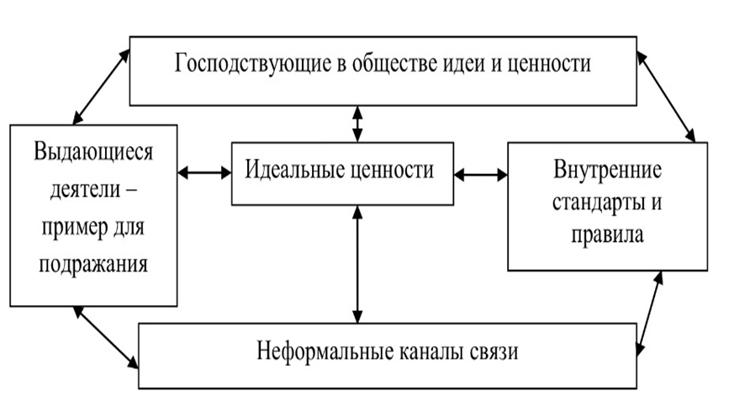
Корпоративная культура (по Б.Карлоффу)

Slide 13
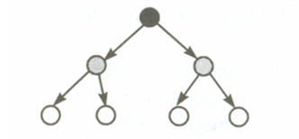
Тип взаимоотношений
Для корпоративной культуры вуза характерны умеренно-авторитарные вертикальные отношения, для которых типично повышенное внимание к позиции руководства, сравнительно высокий уровень ответственности перед организацией, которую представляет ректор.

Slide 14
Корпоративные ценности
1. Постоянное совершенствование:
обучение
развитие во всех направлениях своей деятельности
профессиональное и личное совершенствование работников
инициативность
творческий подход

Slide 15
Корпоративные ценности
2. Партнерские отношения:
индивидуальный подход к каждому работнику
открытость к общению
умение учитывать иную позицию

Slide 16
Корпоративные ценности
3. Командный дух:
деловая этика
коллективная ответственность
взаимопомощь и взаимоуважение

Slide 17
Корпоративное поведение
Необходимо проявлять вежливость, тактичность и ответственность:
К себе
К коллегам
К администрации
К социальному окружению

Slide 18
Установка на соперничество
усиление чувства одиночества,
черно-белое видение мира,
упрощение в оценках людей;
тенденция обезличивания
снижение творческой активности;

Slide 19
Установка на соперничество
враждебность, агрессия;
неуверенность, снижение самооценки;
парадоксальный страх победы
снижение доверия

Slide 20
Установка на сотрудничество
повышается уверенность в себе!!!
создается благоприятный фон для деятельности и творчества!!!
повышается эффективность деятельности, выгода для обоих партнеров!!!
возрастает доверие

Slide 21
Эффективный коллектив

